Slide 1
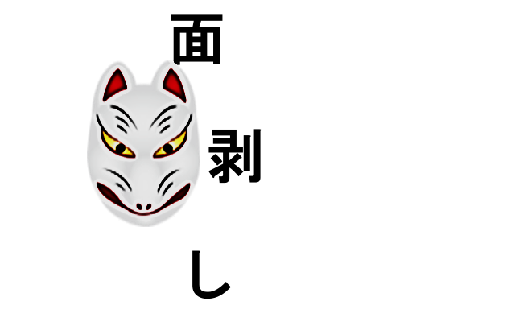
つ
ら
は
が
し
プラットフォーム：PC＋ハコスコ
ゲームジャンル：アクション
G015A1347 齋藤力太
Notes:
面剥し
プレットフォーム PC＋ハコスコ
ゲームジャンル アクション

Slide 2

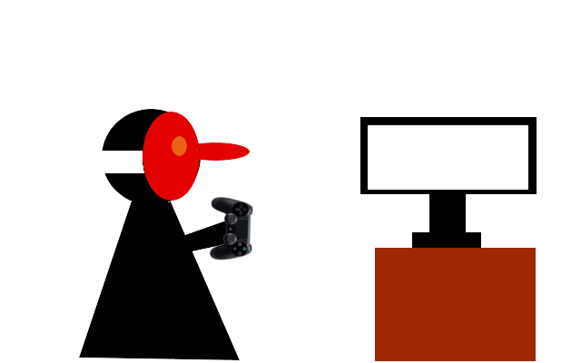
コンセプト
お面型ハコスコとPCでアクションゲーム
プレイのイメージ
縦持ち
Notes:
コンセプト
お面型ハコスコとPCでアクションでゲームします

Slide 3
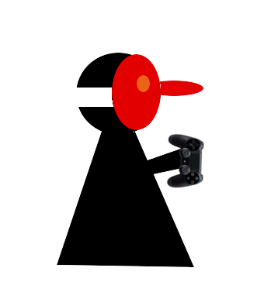
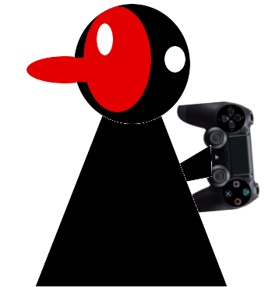
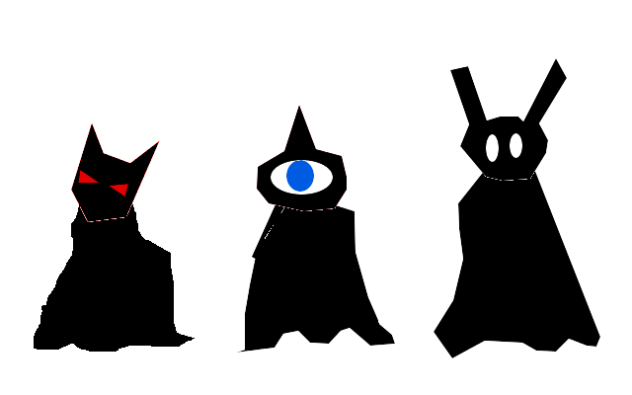
ゲームの流れ
足跡発見！
お面を装着！
妖怪が見える
人に化けてお祭りに紛れ込んだ３匹の妖怪を探せ！
妖怪を捕まえろ！
妖怪を全て捕まえればクリア
Notes:
ゲームの流れについて
人に化けた妖怪を探すためお祭りのなかを探索
妖怪のあしあとを発見したらお面を装着

Slide 4
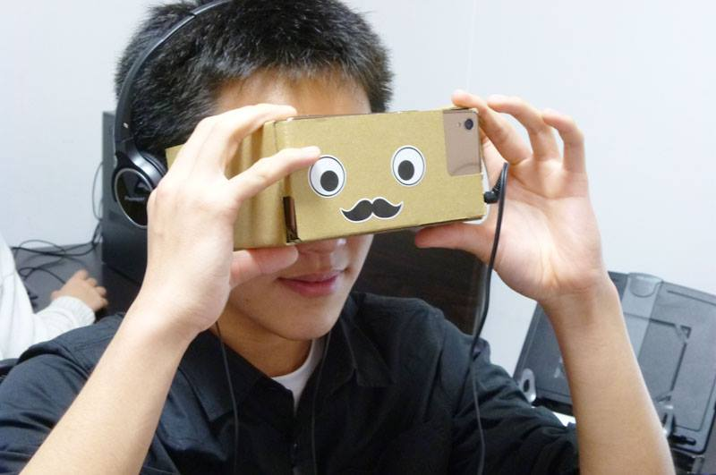

お面型ハコスコについて
ハコスコをお面型に改造することで楽に付け外し可能にすることでプレイ中の邪魔にならないようにしました
イメージ
お面の鼻をつかんでスライドするだけでつけ外し可能

Slide 5
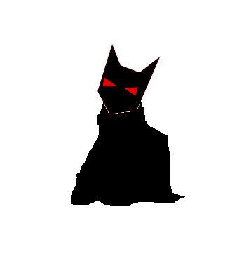
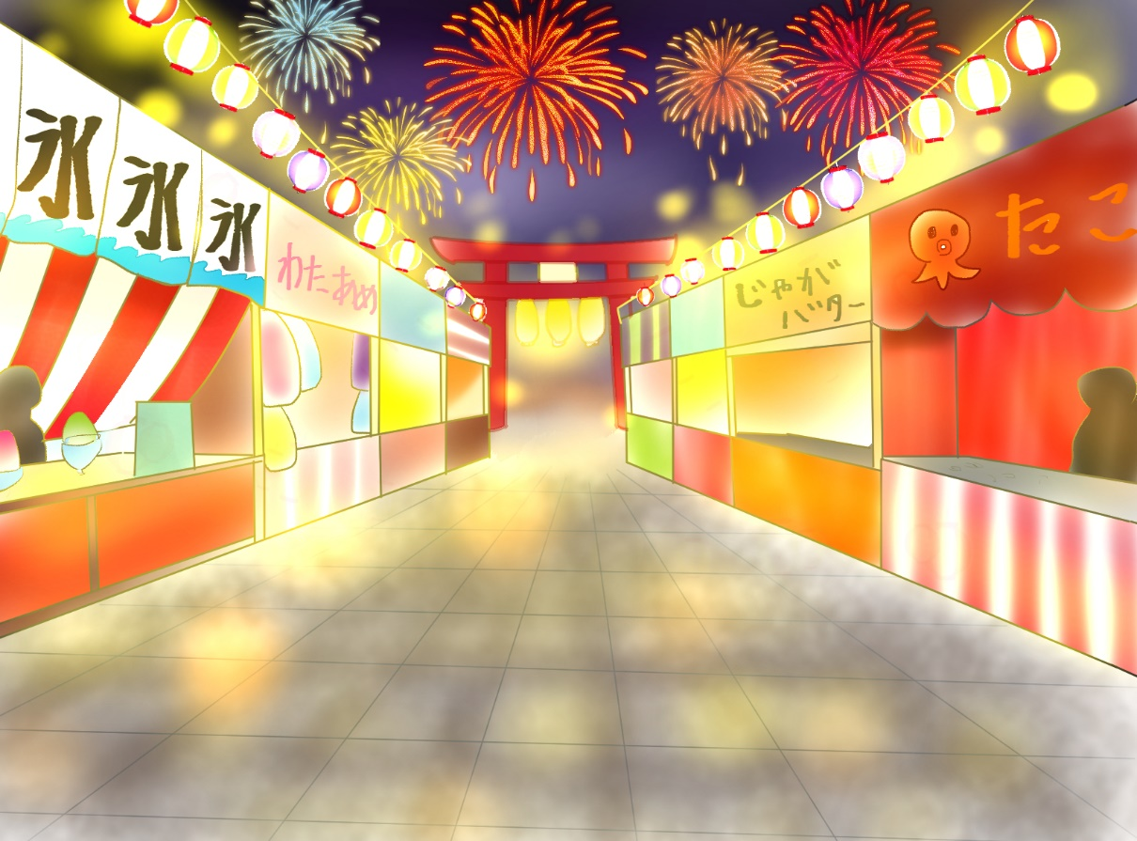


ゲーム画面
PCでは普通のお祭り
ハコスコでは妖怪だけ
足跡
人（NPC)
妖怪
TPS
FPS
プレイヤー

Slide 6
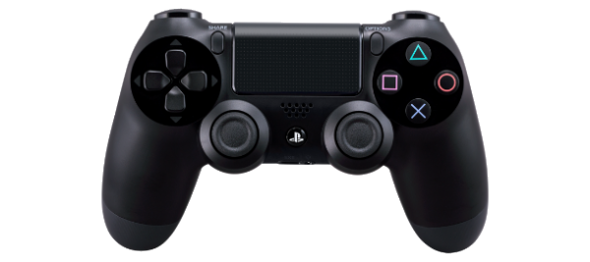
操作方法
ハコスコとコントローラーで操作
左手（PS４コントローラー）
縦持ち
左スティック 移動
タッチパネル お面を剥ぐ
装着（妖怪が見える）
外す（PC画面でプレイ）

Slide 7
妖怪について
プレイヤーはお面を盗んだ妖怪を探して探索
お面を奪われると一旦逃げるが、
お面を奪われた妖怪はプレイヤーを攻撃するようになります。

